Slide 1
КАЗАЧЕСТВО В ИСТОРИИ РОССИИ

Slide 2
Исторические корни
Слово «казак» до революции 1917 года означало принадлежность к казачьему военному сословию - одному из пяти главных сословий Российской империи. Наряду с духовенством и дворянством казаки относились к так называемым неподатным сословиям, то есть освобождённым от уплаты податей (налогов). Подати платили крестьяне и мещане. А казаки обязаны были нести военную службу на границах страны и выставлять снаряжённых воинов в действующую армию в случае войны. При этом правительство наделяло их большими земельными наделами, которые они возделывали своими силами.
Казачье общество — форма самоорганизации граждан Российской Федерации, объединившихся на основе общности интересов в целях возрождения российского казачества, защиты его прав, сохранения традиционных образа жизни, хозяйствования и культуры российского казачества в соответствии с федеральным законодательством. Является одним из видов некоммерческих организаций, создаваемых в Российской Федерации.

Slide 3
Основные этапы истории казачества
В истории казачества можно выделить пять основных этапов:
1) XIV-XVI вв. - казачья вольница и начало формирования служилого казачества.
С конца XIV в. появились наблюдательные посты (разъезды) по рекам Хопёр, Дон, Быстрая Сосна, Тихая Сосна и др.; по южной и юго-восточной границе Московского государства образовалась линия с населением из служилых казаков. K 1444 г. относится первое упоминание о казаках в русских летописях.
2) XVI век - переход вольных казаков на государеву службу, образование первых казачьих войск.
3) XVII - середина XIX века - огосударствление казачества, формирование казачьего сословия.
4) XIX век - 1917 год - государственная служба казаков Российской империи.
5) После 1918 года - период выживания казаков и борьбы за сохранение своих традиций обычаев.
До переворота 1917 г. каждое казачье войско делилось на станицы, состоявшие из одного или нескольких казачьих поселений, именуемых хуторами, или посёлками. Площадь владений каждой станицы составлял её станичный юрт.

Slide 4
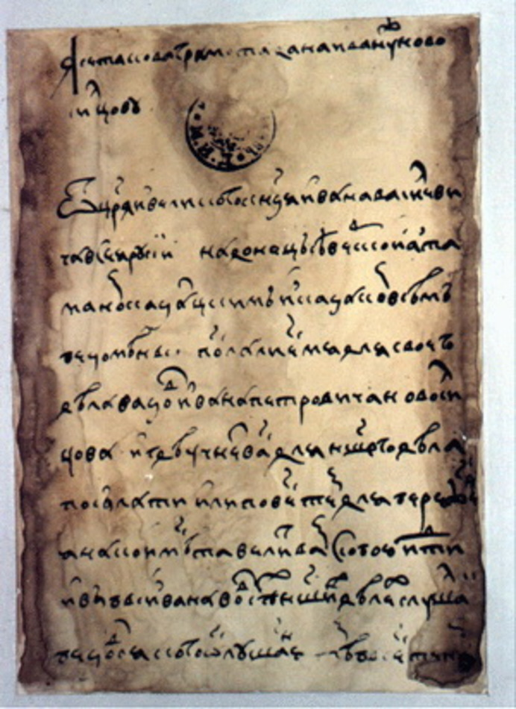
Казаки во времена Ивана Грозного (XVI ВEК)
В годы своего правления царь Иван IV Грозный (1533- 1584) продолжил политику объединения Русских земель под властью Москвы. Были присоединены Казанское (в 1552 г.) и Астраханское ханства (в 1556 г.) на Волге. Также велись войны c Ливонией за выход к Балтике.
3 января 1570 года принято считать официальной датой создания Донского казачьего войска, по подписи царя, но Донское казачье войско существовало и ранее.
Значительную роль в казачьей среде играли атаманы, они избирались казачьим кругом из самых заслуженных и опытных казаков и пользовались большим авторитетом. (Атаман - командир, то есть - отец, военачальник)

Slide 5
роль казаков в освоении сибири
Одним из первых, кто открыл эти земли для освоения, были казаки. Они пришли в Сибирь из своих донских и уральских казачьих станиц в начале XVII века.
Главная цель казаков в Сибири была защита русских земель и освоение новых территорий. Они выполняли различные военные и разведывательные задачи, а также устанавливали крепости, чтобы удерживать территорию от внешних врагов.
Сибирское казачье войско официально ведет свою историю от 6 декабря 1582 года.
Покорение Сибири и освоение Дальнего Востока русскими землепроходцами началось во второй половине XVI века. В 1555 году сибирский хан Едигер признал вассальную зависимость от русского царя и платил Москве дань – ясак. В 1563 году власть в Сибирском ханстве захватил пришедший из Бухары Кучум
1573 году отправил своего племянника Махмут Кули с дружиной за пределы ханства на разведку. Тот дошел до Перми, нарушив владения уральских купцов Строгановых.
В ответ Строгановы в 1579 году пригласили дружину казаков (больше 500 человек), под начальством атаманов Ермака Тимофеевича, Ивана Кольцо, Якова Михайлова, Никиты Пана и Матвея Мещеряка для защиты от сибирских кочевников.

Slide 6
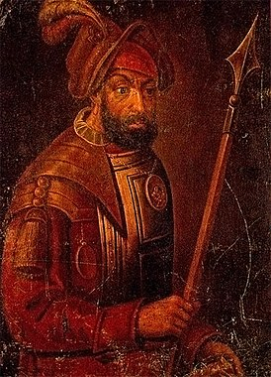
Жизнь и подвиги ДОНСКОГО КАЗАКА Ермака Тимофеевича
Дата рождения | предположительно 1532
Место рождения | Великое княжество Московское
Дата смерти | 6 (16) августа 1585
Место смерти | устье реки Вагай, Сибирское ханство (ныне — Вагайский район Тюменской области)
Страна | Русское царство
Род деятельности | казачий атаман

Slide 7
Подвиги ермака
1 сентября 1581 года хорошо снаряжённая дружина казаков под командованием Ермака выступила в поход за Каменный Пояс.
Мир с Речью Посполитой был заключен в январе 1582 года.
В конце 1581 года Ермак воевал с литовцами.
(5 ноября) 1582 года Ермак вступил в покинутый татарами город Сибирь (Кашлык). Через четыре дня ханты с реки Демьянки, правого притока нижнего Иртыша, привезли в дар казакам пушнину и съестные припасы, главным образом рыбу.
Иван Грозный принял его очень ласково, богато одарил казаков и в подкрепление им отправил князя Семёна Болховского и Ивана Глухова, с 300 ратниками. Среди царских подарков, отправленных Ермаку в Сибирь, было сразу две кольчуги, в том числе и кольчуга, некогда принадлежавшая князю Петру Ивановичу Шуйскому.

Slide 8
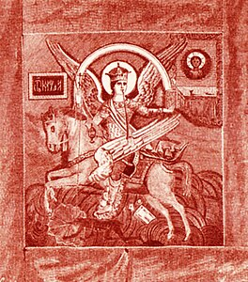
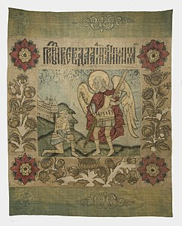
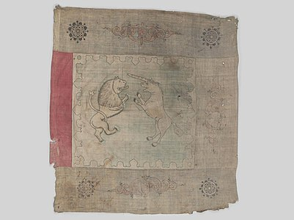
Знамена ермака
Лев и единорог готовые к бою
Знамя дружины Ермака из Военной энциклопедии Сытина
Образ Св.Михаила

Slide 9
Казаки в период Смутного времени (начало XVII века)
В начале XVII века в России произошли события, названные современниками Смутой. Такое название было дано не случайно. В стране в то время развернулась настоящая гражданская война, осложненная вмешательством польских и шведских феодалов. Началась Смута в царствование царя Бориса Годунова (1598 -1605 гг.), а приступила к завершению в 1613 г., когда на престол был избран Михаил Романов.
Казачий историк А.А. Гордеев насчитывал в этой смуте четыре периода. 1. Династическая борьба бояр с Годуновым 1598-1604 годы. 2. Борьба Годунова с Димитрием, окончившаяся гибелью Годуновых и Димитрия 1604-1606 г. 3. Борьба низов против боярского правления 1606-1609 г. 4. Борьба против внешних сил, захвативших власть в Московской Руси.

Slide 10
Казаки в царствование Михаила Фёдоровича (1-я пол. XVII века)
После избрания на царство Михаила Федоровича (1613–1645 годы) разбушевавшиеся стихии внутренних и внешних сил продолжали еще долго потрясать Московское государство. Ввиду отсутствии средств, ополчении после освобождении Москвы от поляков и избрании царя разошлись по домам и донские казаки возвратились на Дон. В Коломенском дворце было оставлено 35 выборных казаков для несении службы при царе. При Михаиле Федоровиче Москвой велись переговоры с Турцией, с предложением вести войну против Польши. Также, казаки приняли жалование, и это было первым шагом на пути постепенного превращении их в служилое войско в отношении московской государственности.
Несмотря на намечавшиеся пути сближения с Москвой, на характер казаков влияла местная обстановка, беспокойный характер соседей — крымских татар, ногайских и других орд кочевников, угроза Турции. Поэтому казаки прочно держались своей независимости во всех отношениях, часто бывали не только ослушниками Москвы и царских указов, но даже производили расправу с царскими послами. После Смутного времени казаки были поставлены в необходимость принимать участие в военных походах московских войск. Они, по договору с московским царем, обязывались нести службу и по требованию Москвы посылать наряды войск.

Slide 11
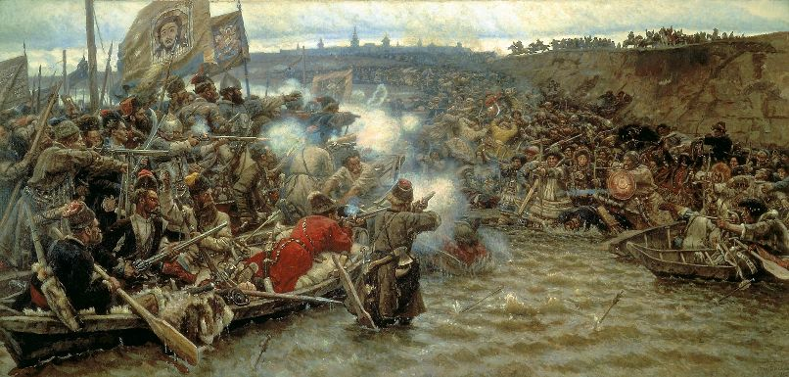
Покорение Сибири Ермаком (Худ.Суриков, 1895 г.)

Slide 12
Казаки в царствование Петра Великого
Для казачества XVIII век начался со вступления в войну со шведами. Казачество в XVIII веке подверглось большим изменениям, пришедший к власти Петр I, сразу стал проводить ряд реформ, изменивших положение казаков.
В 1700 году отменён войсковой круг и введён наказной. В наказной круг входили станичные атаманы и два выбранных с каждого городка.
В 1703 году Петру присягнули калмыки Темир-тайши и Черкес-тайши. Им разрешили кочевать возле Дона.
В 1724 году произошло переселение на Кавказ казаков. Большей частью переселившихся были из городов, пострадавших больше всего от нашествия Булавина.
Пётр Первый не воспринимал казаков всерьёз. После смерти Петра, казачество получило передышку от повального реформаторства, масштабных проектов и войн. В 1727 году Петр II даже сделал уступку украинским казакам, удовлетворив их просьбу об избрании гетмана, которым стал Данило Апостол

Slide 13
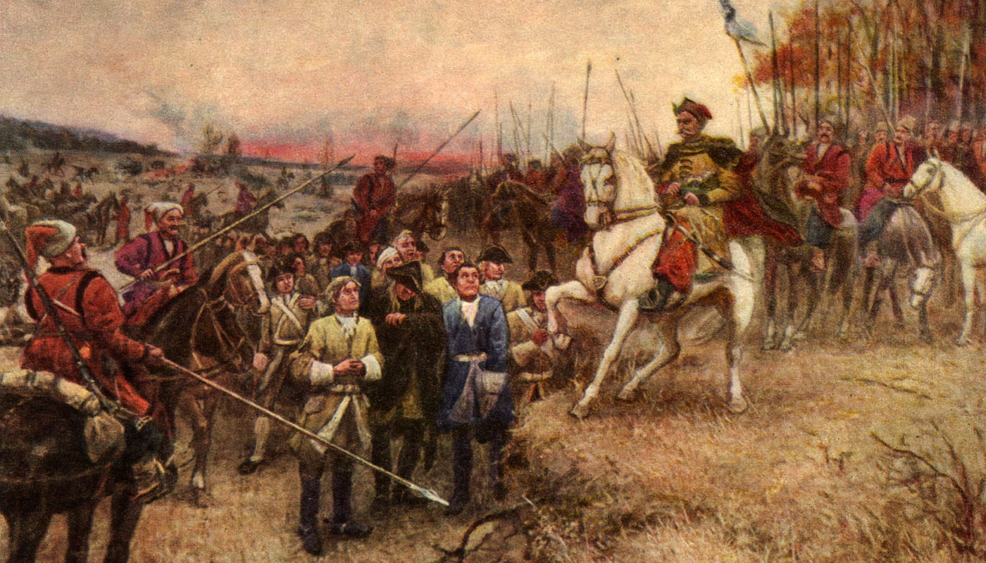
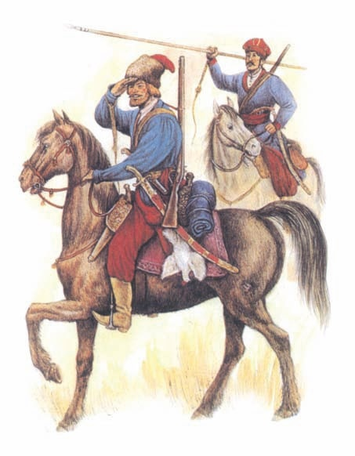
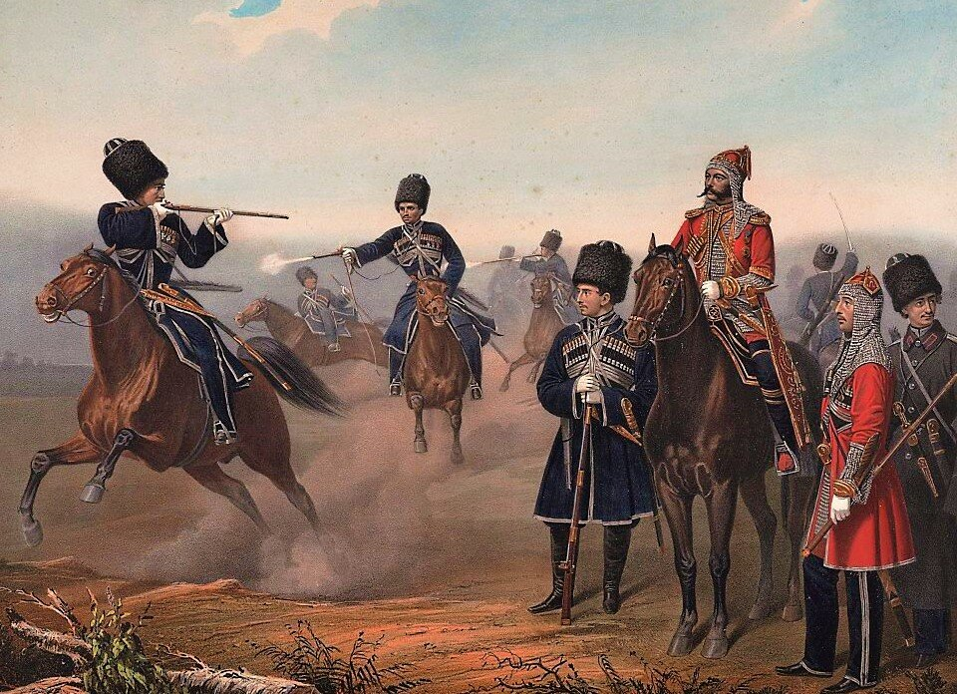

Slide 14
Казаки в царствование Елизаветы Петровны
Елизавета Петровна 1741-1769
Указом от 30 апреля 1746 г были разграничены территории донских и запорожских казачьих поселений.
Посетив в 1744 г Киев Елизавета Петровна приняла решение о восстановлении гетманства Запорожской сечи. В 1750 г гетманом был назначен К.Г.Разумовский.
В 1725-1762 гг по инициативе правительства были образованы Агроханское,Астраханское,Терско-Кизлярское,Терско-Семейное казачьи войска.При их создании учитывалась специфика осваимовой территории,отношения с соседними гос. и народами.

Slide 15
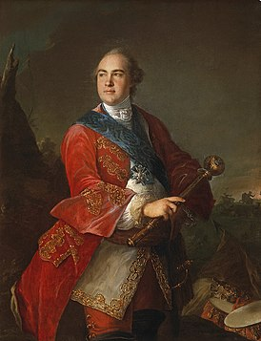
К.Г. Разумовский
18 июля 1750 — 10 (21) ноября 1764
Гетман Войска Запорожского
Рождение | 18 (29) марта 1728 Лемеши, Украина
Смерть | 9 (21) января 1803 (74 года) Батурин, Батуринская волость, Конотопский уезд, Черниговская губерния, Российская империя

Slide 16
Казаки в царствование екатерины великой
Во время царствования Екатерины II (1762 – 1796 годы) русская армия вела продолжительные и, в то же время, победоносные войны, в которых проявились таланты целой плеяды полководцев и, в первую очередь, А.В. Суворова. Казачество принимало участие во всех войнах, и в большинстве случаев вмешательство казаков влияло на исход важнейших сражений.
В годы царствования Екатерины II в казачьих войсках прошел ряд реформ. В 1764 году было вновь отменено гетманство на Украине, и малороссийские казаки поступили под управление Малороссийской коллегии. На Дону происходило дальнейшее снижение роли Войскового Круга. 19 марта 1766 года вышел указ о размежевании земель Войска Донского от всех соседних. Излишки земель, принадлежавших атаману и старшинам, было решено изъять, для чего была создана Межевая комиссия.
В 1769 году впервые введена единая форма для ряда казачьих частей, которую первыми получили донские казаки.
В 1768 году вновь начались широкомасштабные военные действия против Турции. В составе русской армии как всегда были казачьи полки.

Slide 17
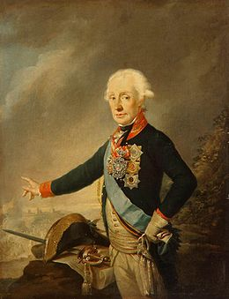
А. В. Суворов (13.11.1730 – 06.05.1800)
Род войск | пехота, кавалерия
Годы службы | 1748—1800
Звание | Генералиссимус
Командовал | Астраханский 12-й гренадерский полк, Суздальский 62-й пехотный полк, Московская дивизия, Санкт-Петербургская дивизия, Малороссийская дивизия, Владимирская дивизия, Кубанский корпус, Кременчугская дивизия, Кинбурнский корпус, Войска Финляндии, Войска Юга России, Войска Польши, Русская императорская армия, Имперская армия
Сражения/войны | Козлуджа, Кинбурн, Фокшаны, Рымник, Измаил, Прага, Адда, Треббия, Нови

Slide 18
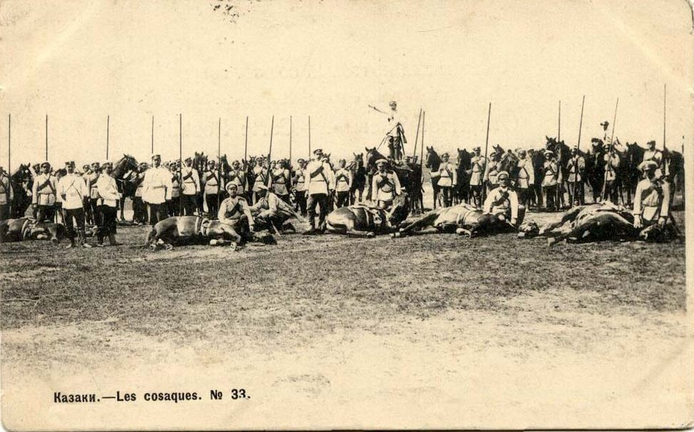
Суворов и казаки

Slide 19
Казаки в войсках А. В. Суворова
Суворов стал первым военачальником, сумевшим сделать казачью тактику частью общеармейской, включить ее во взаимодействие с регулярными войсками.
В 1772 г. к России отошли Белоруссия и Правобережная Украина. Туда отправился и Суворов. Он и на Дунае грамотно использовал казаков. Организовывал с их помощью разведку, рейды по неприятельским тылам.
Одним из итогов войны стало продвижение границ России до Буга и Кубани. В 1778 г. Суворов был назначен командовать Кубанским корпусом, строить укрепленную линию от Черного до Каспийского морей. Здесь Александр Васильевич еще ближе сошелся с казаками, здесь без них вообще было как без рук. Но он всегда заботился и о том, как повысить качество своих войск. Обобщал и закреплял лучший опыт в военной науке. В том числе, обратил внимание на казачьи пики. В приказе по корпусу писал: “Казаков обучать сильному употреблению дротика, по донскому его размеру, в атаке, сшибке и погоне… Казакам непременно быть всегда дротиком вооруженным, яко наисильнейшим их оружием для поражения всякого противника”.

Slide 20
Казаки в Отечественной войне 1812 года
В победу над французами в войне 1812 года казаки внесли немалый вклад. Они встретили армию Наполеона на рубежах России, участвовали в генеральном сражении при Бородине, а также гнали из страны отступающего неприятеля. В 1810 году начали распространяться сведения, что французская армия готовиться совершить нападение на Россию. Реакцией на эту информацию стало то, что 8 донских и 3 бугских казачьих полка были придвинуты к западным рубежам и начали нести пограничную службу. Когда нападение французов произошло, именно казаки первыми встретили неприятеля. Натиск оппонентов был достаточно сильным, и русской армии пришлось отступать вглубь страны. Казакам было поручено прикрывать войска и максимально сдерживать французов. Одним из первых крупных боев между казаками и наполеоновской армией, да и вообще первым серьезным арьергардным боем Отечественной войны стало сражение при деревне Мир (бой под Миром). Атаман Матвей Платов со своим войском дважды разбил силы прикрытия французов. Причем второй бой длился целый день, и каждая из сторон упорно проводила атаки. В итоге потери неприятеля составили более тысячи человек. Потери казаков, по донесению Матвея Платова, были незначительными. Эти два сражения серьезно затормозили продвижение главных сил французов и дали русским войскам время для маневра.

Slide 21
Казаки в Отечественной войне 1812 года
Всего с Дона на войну с Наполеоном ушло 26 казачьих полков. В резерве остались до особого вызова правительством снаряженные донским дворянством из своих крестьян ополчение более 3 тыс.человек, обеспеченных всем необходимым. Первые победы донских казаков над французами отмечены 13 октябрем 1812 года, когда казачий отряд под командованием генерала Алексея Иловайского под Малоярославцем разбил неприятеля "с жестоким поражением" и отбил у него 11 пушек. И таких примеров героизма донских казаков можно привести сотни.
14 декабря 1812 г. войска Императора Наполеона с позором и большими потерями были выброшены из пределов России за реку Неман. Наполеон потерял в России более 550 тыс. солдат и офицеров. Центральную роль в этом сыграли казачьи полки с Дона под руководством Войскового Атамана М. И. Платова. "Велики были заслуги донцов за эти полгода. Они истребили более 18.000 врагов, взяли в плен 10 генералов, 1.047 штаб и обер-офицеров и около 40.000 нижних чинов.

Slide 22
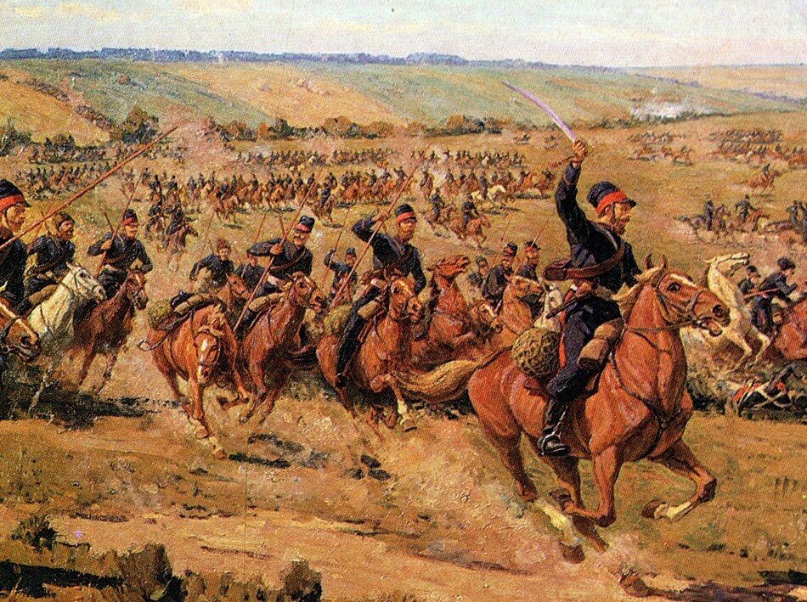
Донские казаки в войне 1812 год

Slide 23
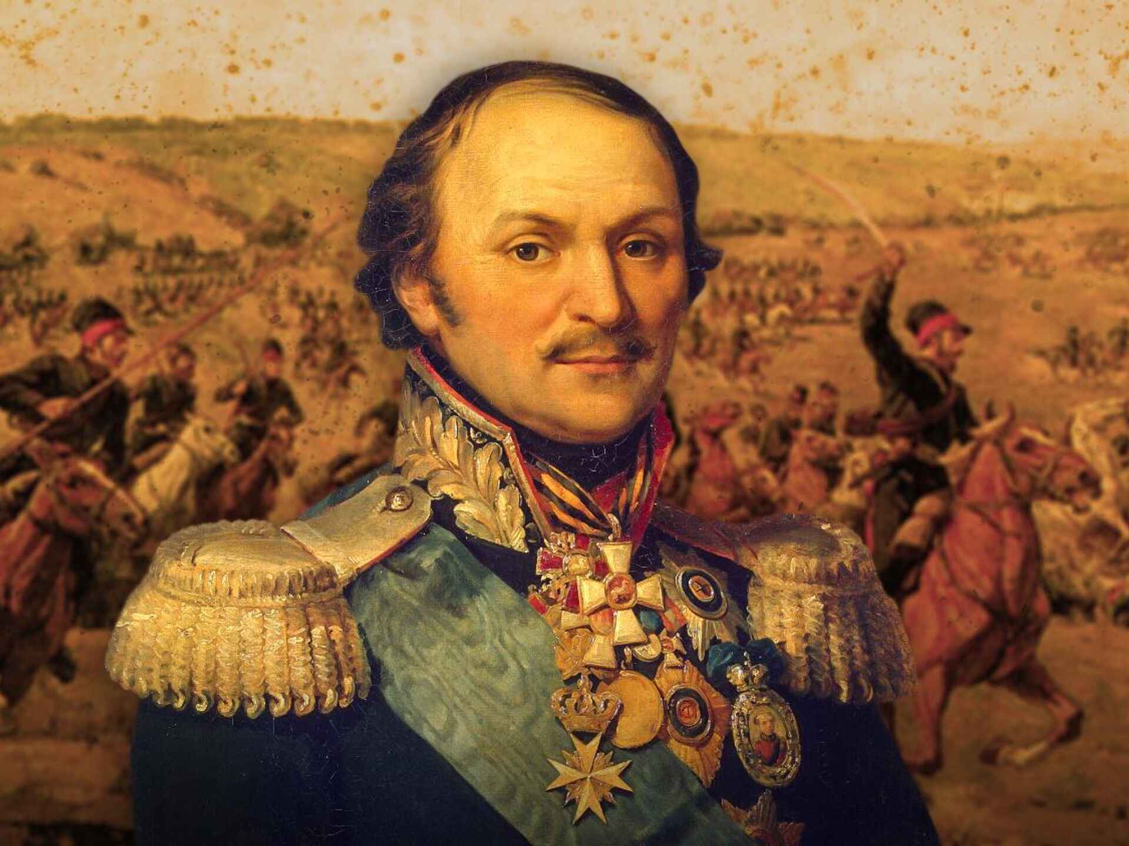
Матвей Иванович Платов (1753-1818)
Матвей Иванович Платов входит в число самых знаменитых и легендарных фигур в истории казачества. Он принял участие во всех войнах, которые проводила Российская империя с конца XVIII по начало XIX века. Также Матвей Платов основал Новочеркасск, куда перенес столицу Донского казачьего войска.
Годы службы 1769—1818.
Во время Отечественной войны 1812 года командовал сначала всеми казачьими полками на границе, а потом, прикрывая отступление армии, имел успешные дела с неприятелем под местечком Мир и Романово.

Slide 24
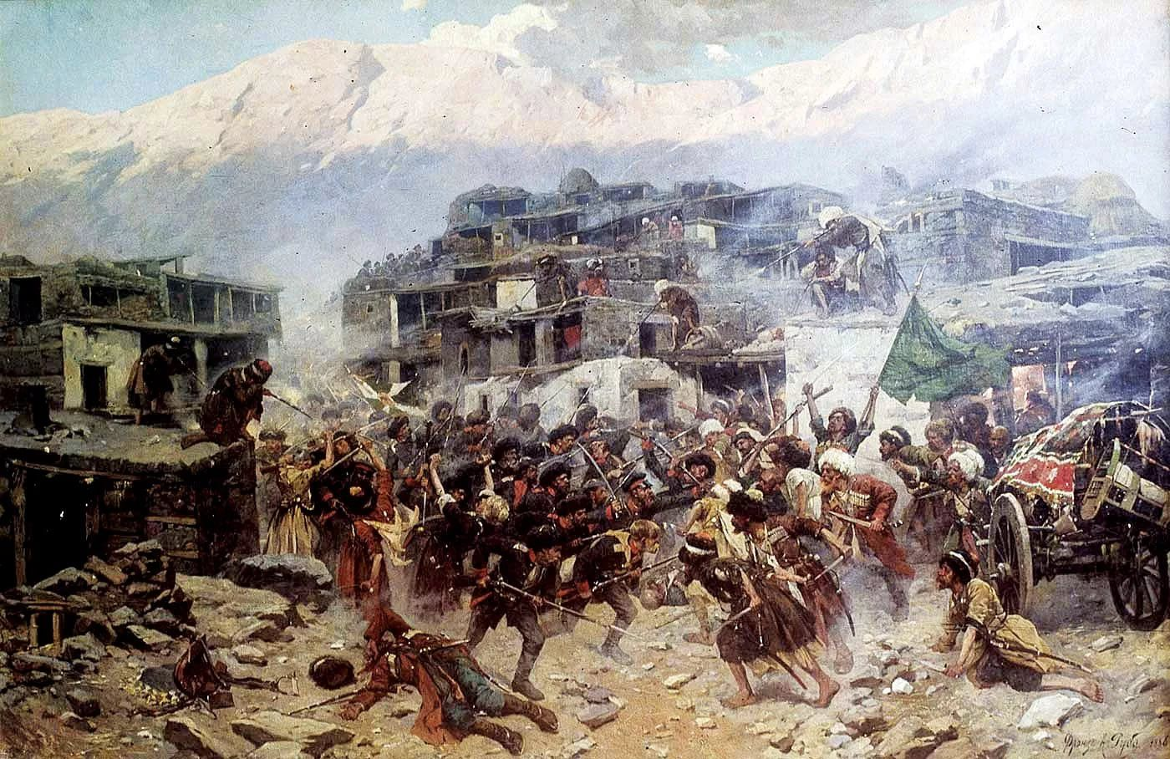
Покорение Кавказа
Кавказская линия и Кавказское линейное войско. С перенесением границ России к предгорьям Кавказа русские вошли в соприкосновение с многочисленными народами и племенами, живущими в горах и на предгорьях, отличающимися Друг от друга языком, культурой, верой, уровнем социального развития. С одними (кабардинцами) Русские имели давние дружеские дипломатические и культурные связи, другие сразу же стали беспокоить новых соседей набегами и грабежами. Одним из промыслов народов, находящихся на стадии родового строя, являлось наездничество, т.е. те самые походы «за зипунами», присущие казакам в XVI—XVII вв., и горская молодежь постоянно совершала набеги на соседние территории с целью обыкновенного грабежа.
Кавказская война продолжалась с 1817 по 1864 годы. Основные районы военных действий — Северо-Западный (Черкесия) и Северо-Восточный (Дагестан, Чечня) Кавказ. Периодически вооружённые столкновения между горцами и русскими войсками происходили на территории Закавказья, Кабарды.

Slide 25
Проникновение России в Среднюю Азию. Казаки в Русско-турецкой войне 1877-1878 гг
После покорения Кавказа началось проникновение России в Среднюю Азию. Крайними пунктами в сторону Средней Азии со стороны России были крепость Верная – со стороны Сибири, и форт Перовский – со стороны Оренбурга.
В 1871 году вспыхнуло восстание в Западном Китае. Русскими войсками была занята Кульджа. После чего среди среднеазиатских владений оставалась не занятой Хива, обеспеченная от наступления русских недоступностью хивинского оазиса, окруженного со всех сторон песчаными и безводными пустынями.
1873 году русскими была предпринята экспедиция на Хиву. Кауфман двинул войска с трех сторон – отряд со стороны Туркестана, из Мангышлака и Красноводска. Три отряда в составе 13 000 человек, 4600 лошадей, 20 000 верблюдов, при 66 орудиях и 20 ракетных станках, преодолевая трудности, заняли Хиву. С ханом был подписан договор, по которому весь правый берег Аму-Дарьи и прилегающая к нему местность уступались России.
Летом 1875 года вспыхнуло восстание в нескольких округах Герцеговины. Главной причиной восстания были непомерные сборы налогов с населения. Турки стали применять вооруженные силы, все мужское население восставших ушло в горы. Усилие турок подавить восстание не удалось. Император Александр предложил трем императорам найти соглашение с целью остановить беспорядки, предложение нашло отклик, затем было предложено присоединиться другим державам, на что последовало согласие. С согласия Турции в Герцеговину была отправлена международная комиссия, чтобы войти в соглашение с повстанцами. Мера эта успеха не имела, и восстание росло.

Slide 26
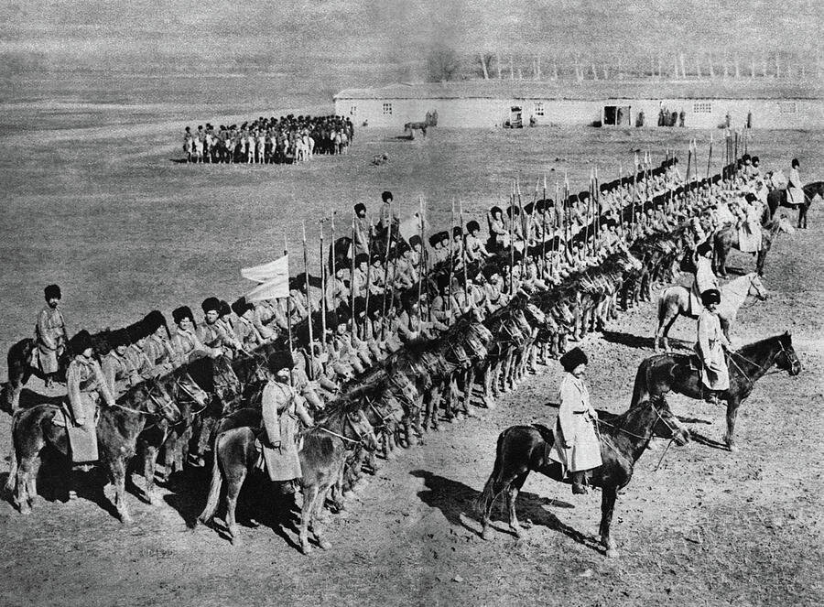
Казаки в Первой мировой войне
В Первой мировой войне (1914-1918 гг.) участвовали казаки всех казачьих войск России, из них — 106 тысяч кубанских казаков. По сохранившимся свидетельствам, более 26 тысяч из них погибли в боях, отстаивая интересы и рубежи своей Родины. Они навсегда остались лежать на полях Галиции и Польши, в ущельях Карпат и горах Турции. Каждого третьего кубанского казака удостоили высочайших боевых наград Российской империи — Георгиевских.
Ко времени начала Великой войны Россия обладала самой многочисленной конницей в мире. В случае военных действий Россия могла выставить против неприятеля до 1500 эскадронов и сотен. Более двух третей всей русской кавалерии составляла казачья конница. К началу Первой мировой войны общая численность казачьих войск составляла 4,4 млн казаков.
Казаки показывали индивидуальный и массовый героизм в Великой войне, совершали многочисленные подвиги.

Slide 27
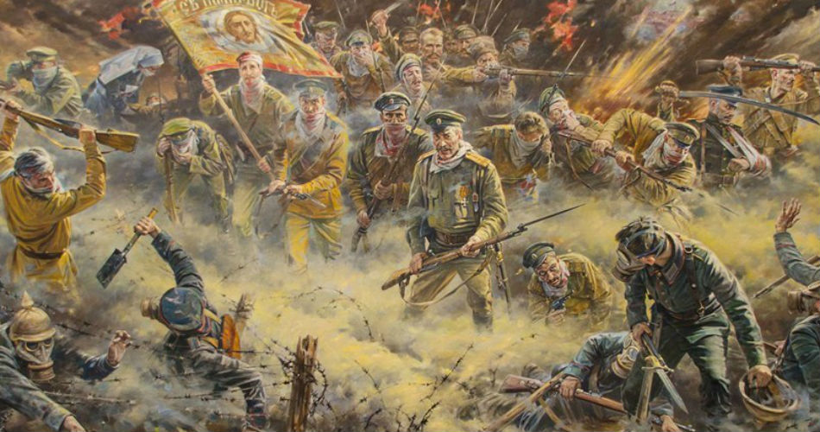
Казаки в Первой мировой войне

Slide 28
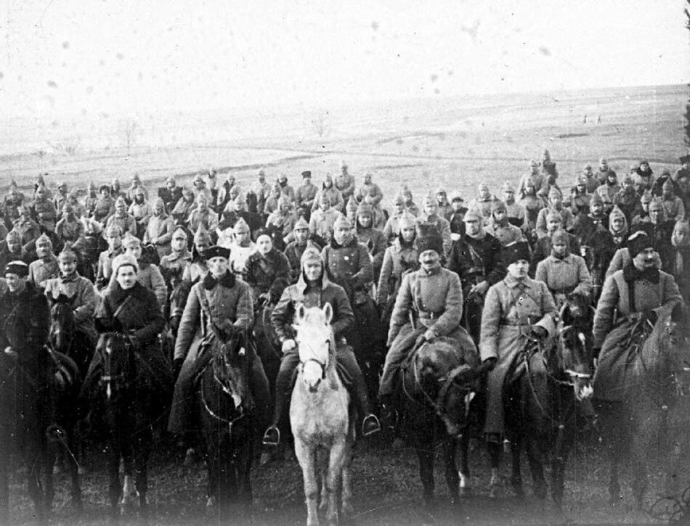
Казаки на стороне советской власти
Казачьи части — военные части Сухопутных вооружённых сил РСФСР (1918—1922 годы) и СССР (1922—1955 годы), сформированные из казаков. Сторонники советской власти из числа казаков или инородцев по тем или иным причинам принявшим это название известны в том числе как «красные казаки», «червонные казаки», «казаки-червонцы» и т. д. Также интересно, что украинские казаки-червонцы (состоявшие в том числе из так называемых бедных или «убогих казаков», представителей казачьего сословия малороссийских или украинских то есть Полтавской, Черниговской, Екатеринославской и других губерний, составивших Украинское государство-республику) в 1920х гг. ещё до включения этих подразделений в состав общесоюзной РККА упоминаются в документах в том числе под названием Украинская Красная Армия (УКА, укр. УЧА), Украинская Советская Армия (УСА, укр. УРА), Украинская Повстанческая Армия (УПА, укр. УПА), связывая таким образом историю РККА и УПА 1930х-1950х гг.

Slide 29
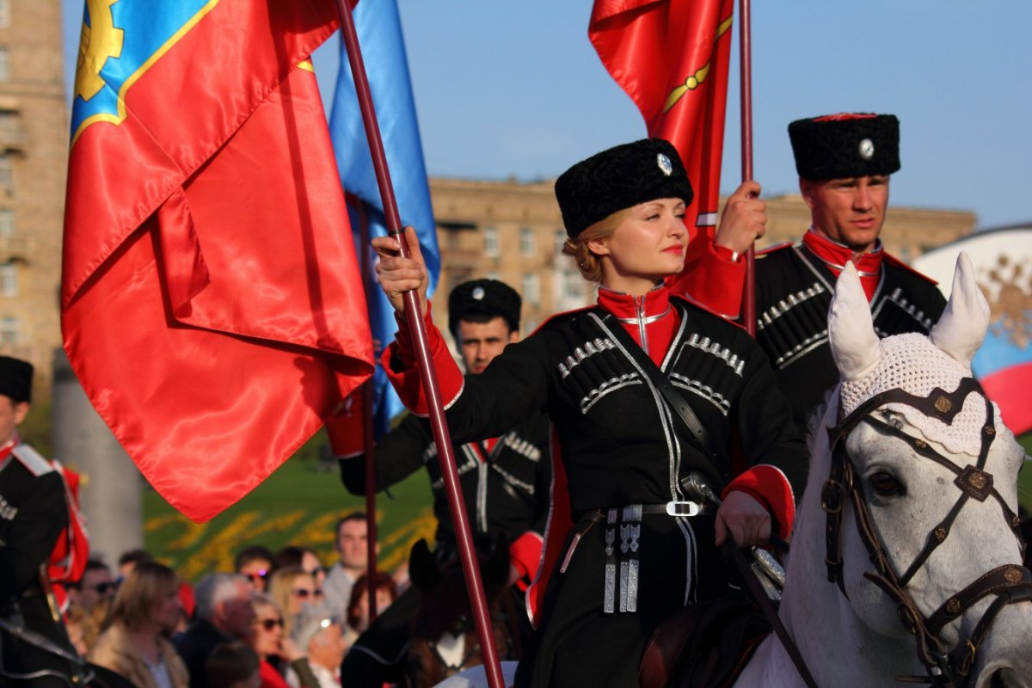
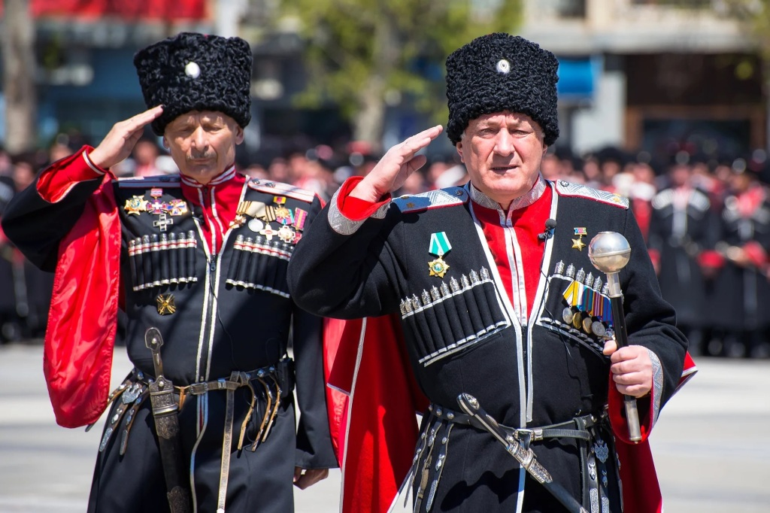
Казачество в современной России
После распада СССР в декабре 1991 года многие территории с исконно русским населением оказались вне пределов Российской Федерации. Некоторые из них превратились в «горячие точки», где начались вооруженные конфликты. Огромную роль в защите интересов русского и русскоязычного населения этих территорий и России сыграло казачество.
1992-1993 годах на помощь народам Абхазии и Южной Осетии, которые вышли из состава Грузии, прибыли около пяти тысяч казаков со всей России, главным образом с Кубани. Около 500 из них погибли. Для помощи Абхазии был учрежден Сухумский особый казачий отдел Кубанского войскового казачьего общества.
В 1996 году в Чечне воевал добровольческий казачий батальон имени генерала Ермолова, сформированный из терских и кубанских казаков. Казаки понесли серьезные потери (27 человек погибшими), воюя в Грозном, Шали, Ачхой-Мартане, Ведено. Во время активной фазы второй чеченской кампании (1999-2000) из казаков формировали комендантские взводы.

Slide 30
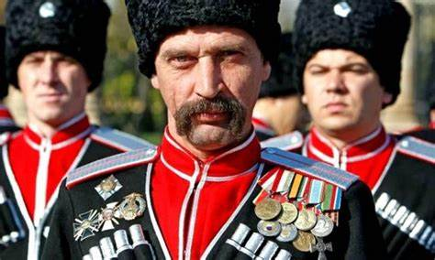
Казачество в современной России
Около двух тысяч казаков из Кубанского и других войсковых казачьих обществ в конце февраля - начале марта 2014 года, после того, как в Киеве произошел государственный переворот, не признанный подавляющим большинством жителей Крымского полуострова, встали на позиции в Крыму для отображения возможной агрессии украинских националистов. Казаки активно участвовали также в обеспечении порядка на референдуме 16 марта 2014 года о воссоединении Крыма с Россией.
Массовое участие приняло казачество в отражении агрессии киевского режима против провозгласивших свою независимость Донецкой и Луганской народных республик (ДНР и ЛНР), значительная часть территорий которых исторически была заселена донскими казаками. Здесь же казаки понесли самые многочисленные потери за всю постсоветскую историю. По данным Союза добровольцев Донбасса, в ЛНР и ДНР сражались около 50 тысяч российских добровольцев, из них 19 тысяч – казаки со всех уголков России. Около тысячи из них погибли. Сейчас в Донбассе казачество вновь возрождается, войдя в структуры министерств обороны ДНР и ЛНР.

Slide 31
Принципы казачьего мироустройства
Изначально ранние казачьи сообщества складывались как бунтарские, самостийные вольницы. Они игнорировали внешнюю власть, были подчинены исключительно внутреннему – «казачьему» управлению и имели слабые связи с государством, – Московией.
Военная служба наложила мощный отпечаток на сознание и ментальность казачества. Принципы демократического обустройства жизни казачьей общности все более и более стали сочетаться с принципами жесткого военного единоначалия. Это было вполне оправданно, особенно в периоды неспокойного военного времени, периоды тотальных мобилизаций.
Вместе с тем централизация шла и по вектору государственного территориально-административного управления. Все большее число прав казачества, – «казачьих вольностей» уходило в прошлое, власть вела на них вполне упорное наступление. При всей жесткости и приверженности идеям централизации со стороны царя Петра I, его политика в отношении казаков отличалась исключительной дальновидностью и гибкостью. Не давая поблажек иным социальным группам (боярам, крестьянам-раскольникам и др.), Петр охотно шел на компромиссы и прислушивался к мнению казацкой элиты. Хотя его отношения с ней были далеки от идеальных. Историк Е.А.Букановский пишет: «Властная рука Петра Великого сделала попытку сдвинуть казачество с его традиционного пути. Не без протеста казачество внешне подчинилось требованиям Петербурга…»

Slide 32
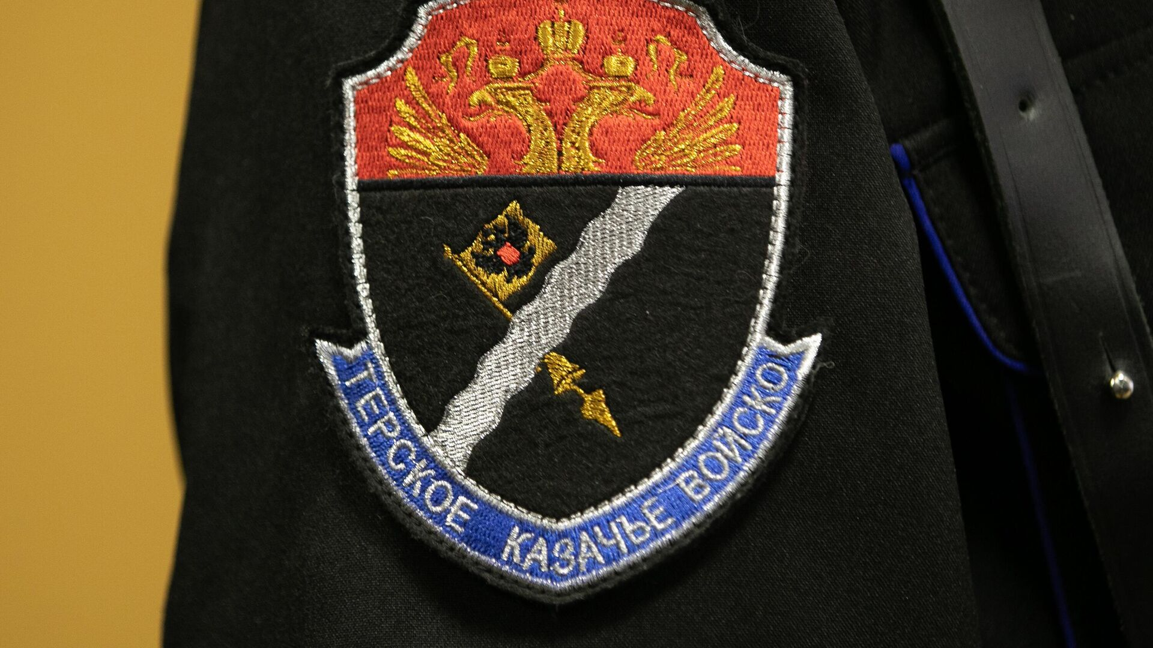
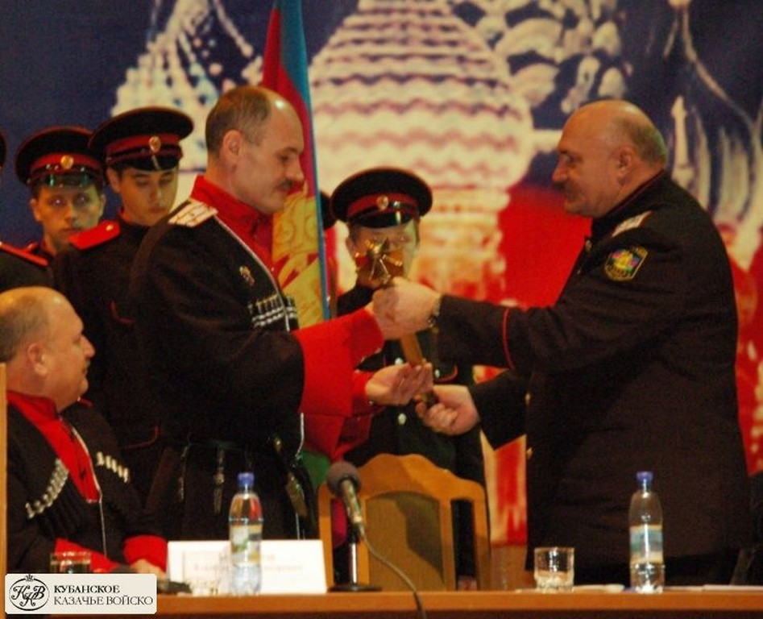
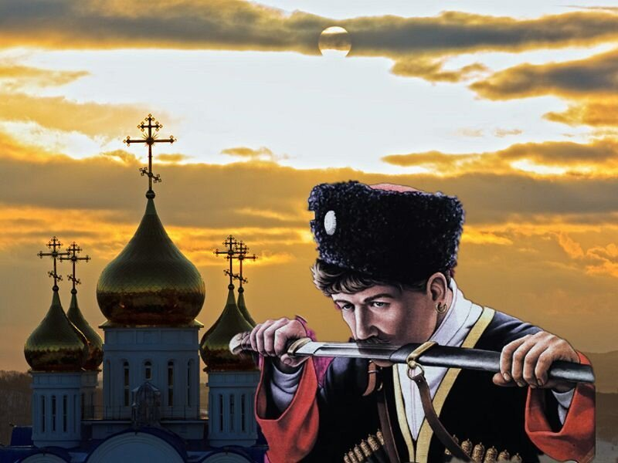
Долг казака — Родине служить!

